Slide 1
🚀 Jetpack Compose

Slide 2
План
Формат проведения (мы тут)
Что такое Jetpack Compose
Что такое я
Что может Jetpack Compose
Hello world на Jetpack Compose
Верстаем на Jetpack Compose
Как работает Compose
MVVM на Jetpack Compose

Slide 3
Вопросы :)

Slide 4
План
Формат проведения
Что такое Jetpack Compose (мы тут)
Что такое я
Что может Jetpack Compose
Hello world на Jetpack Compose
Верстаем на Jetpack Compose
Как работает Compose
MVVM на Jetpack Compose

Slide 5
Jetpack Compose is Android’s modern toolkit for building native UI

Slide 6
Jetpack Compose is Android’s modern toolkit for building native UI

Slide 7
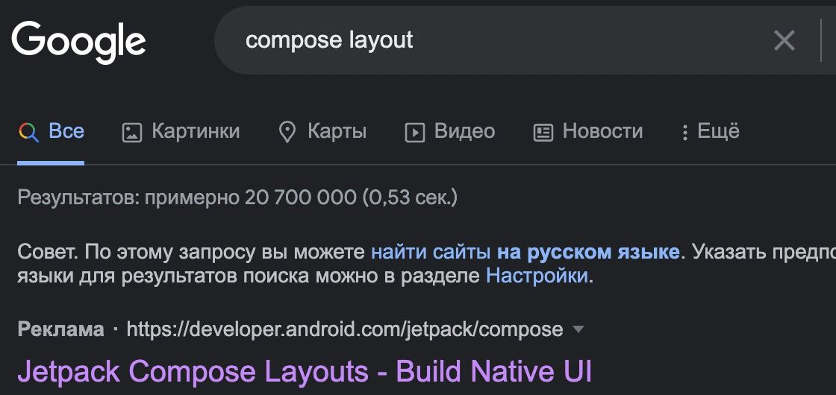

Slide 8
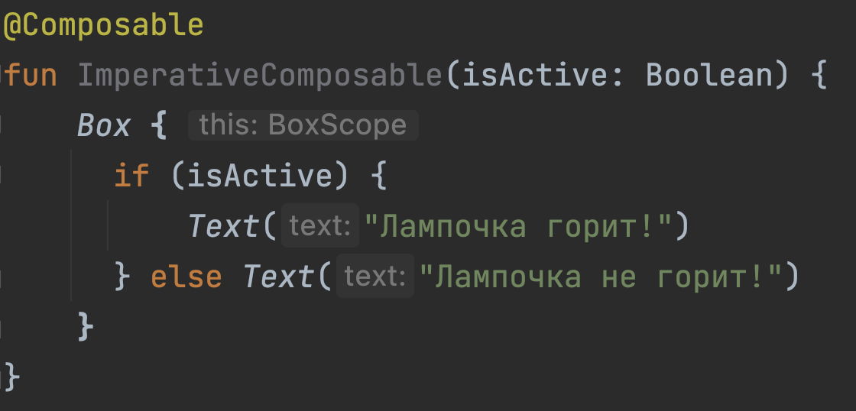
Код прямо в compose

Slide 9
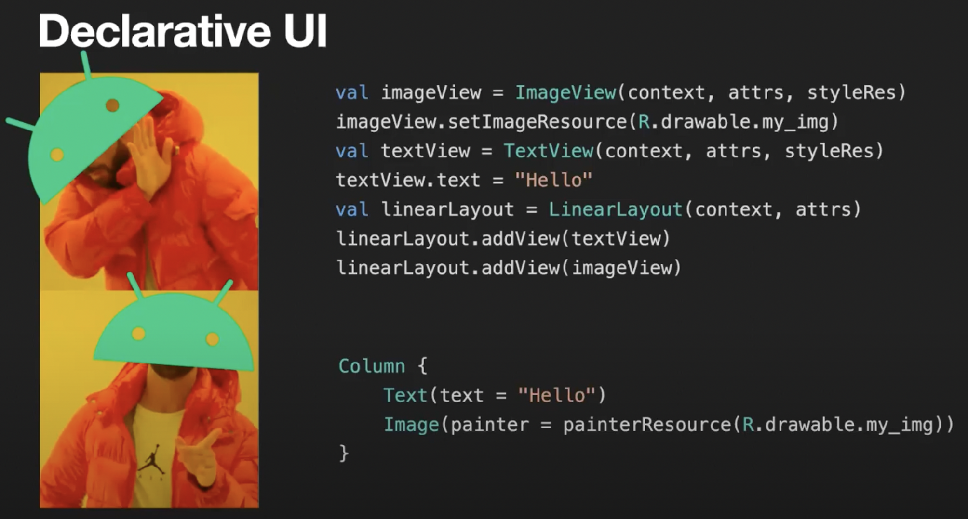

Slide 10
Вопросы :)

Slide 11
План
Формат проведения
Что такое Jetpack Compose
Что такое я (мы тут)
Что может Jetpack Compose
Hello world на Jetpack Compose
Верстаем на Jetpack Compose
Как работает Compose
MVVM на Jetpack Compose

Slide 12


Куликов Никита
Head of Mobile in Flipper Devices
ex-Snapchat, ex-VK, ex-Yandex

Slide 13
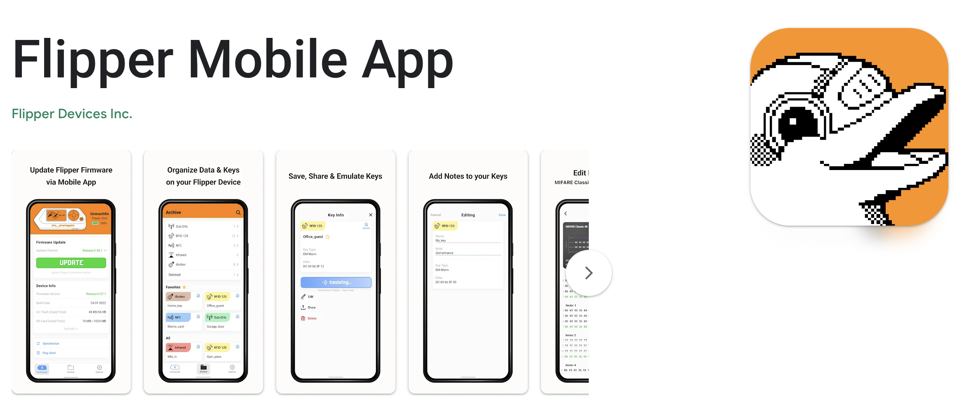
https://github.com/Flipper-Zero/Flipper-Android-App

Slide 14
Вопросы :)

Slide 15
План
Формат проведения
Что такое Jetpack Compose
Что такое я
Что может Jetpack Compose (мы тут)
Hello world на Jetpack Compose
Верстаем на Jetpack Compose
Как работает Compose
MVVM на Jetpack Compose

Slide 16
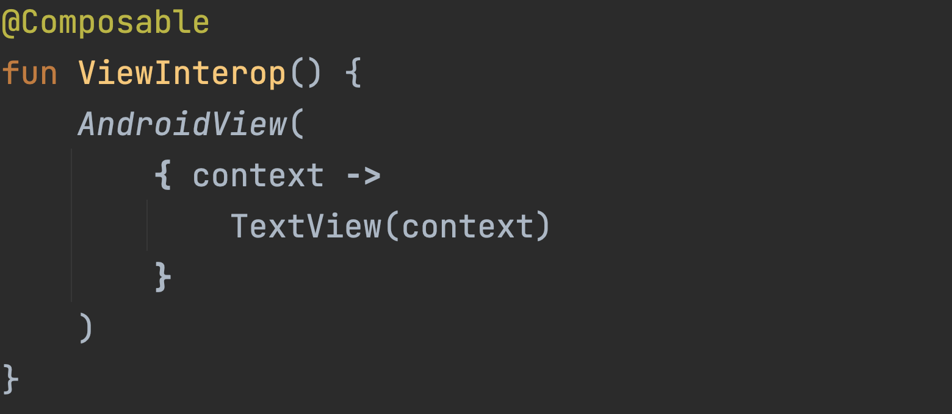
View Interop

Slide 17
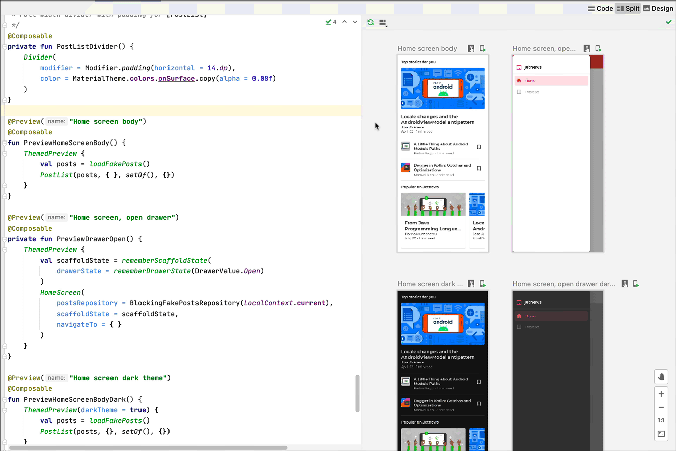

Slide 18
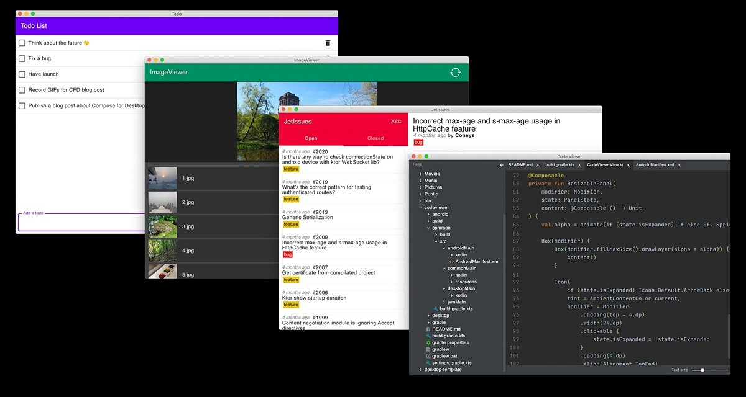

Slide 19
Код прямо в Compose

Slide 20
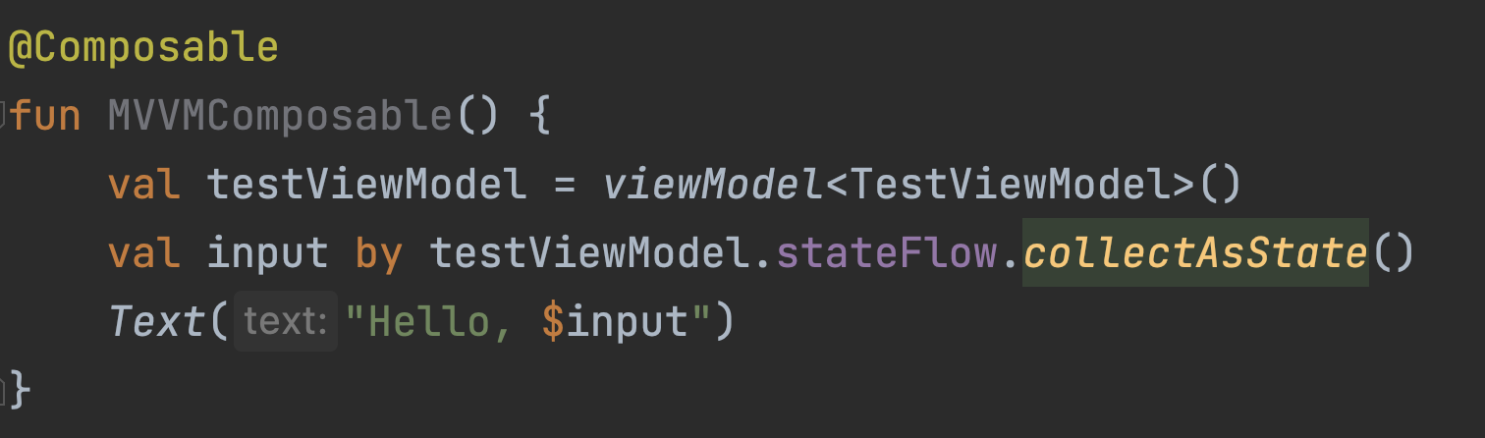
Compose MVVM

Slide 21
Вопросы :)

Slide 22
План
Формат проведения
Что такое Jetpack Compose
Что такое я
Что может Jetpack Compose
Hello world на Jetpack Compose (мы тут)
Верстаем на Jetpack Compose
Как работает Compose
MVVM на Jetpack Compose

Slide 23
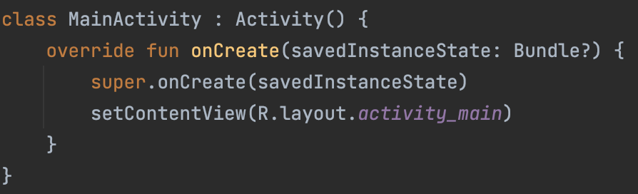
Activity

Slide 24
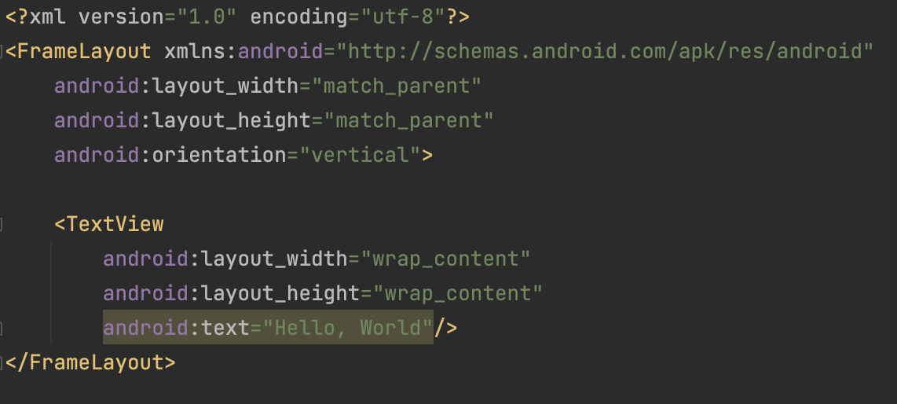
activity_main.xml

Slide 25
🚀Compose 🚀

Slide 26
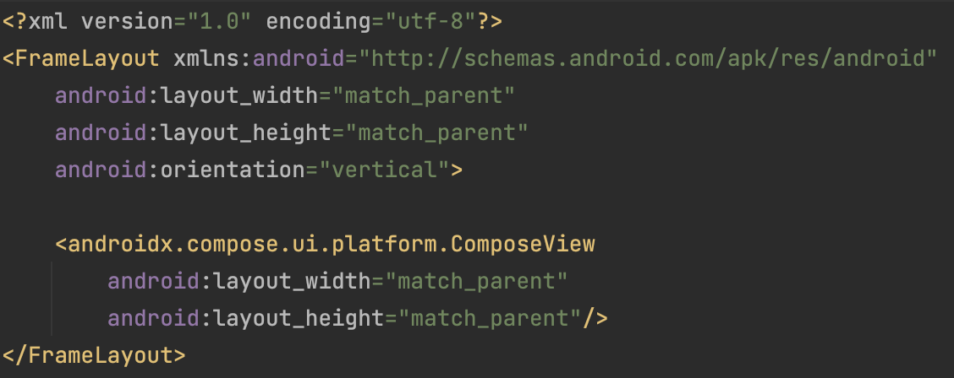
activity_main.xml

Slide 27
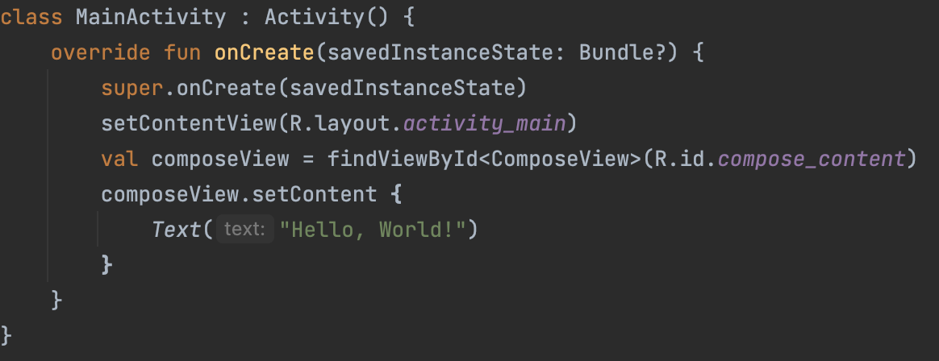
Activity

Slide 28
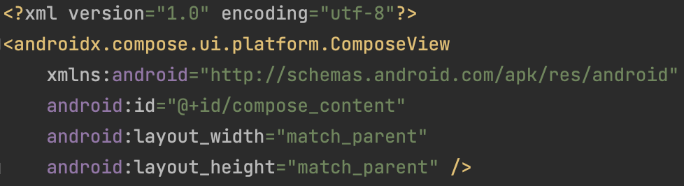
activity_main.xml

Slide 29
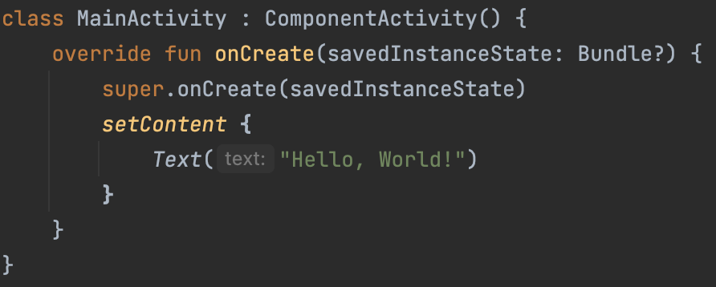
Activity

Slide 30
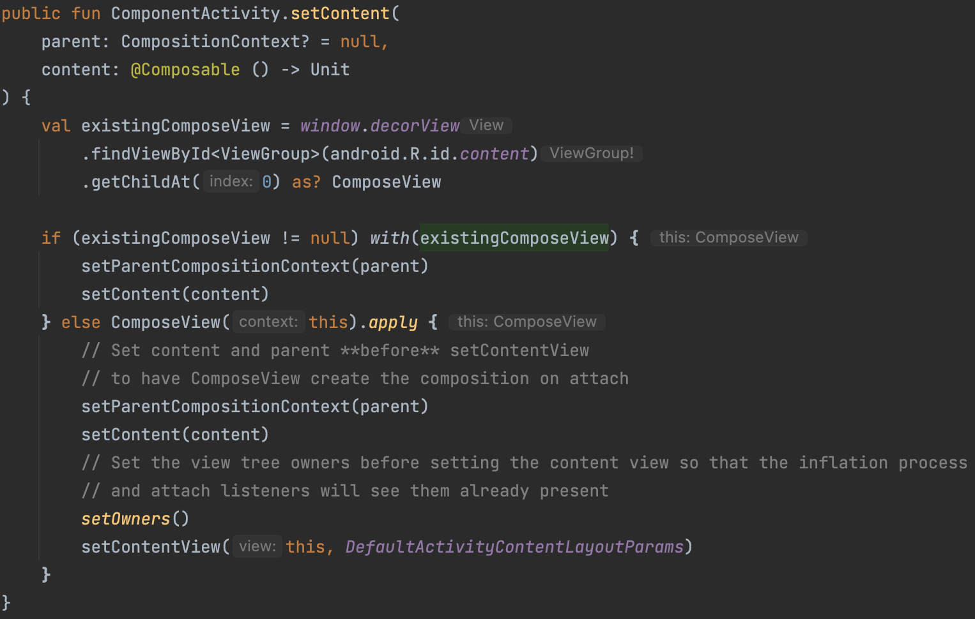

Slide 31
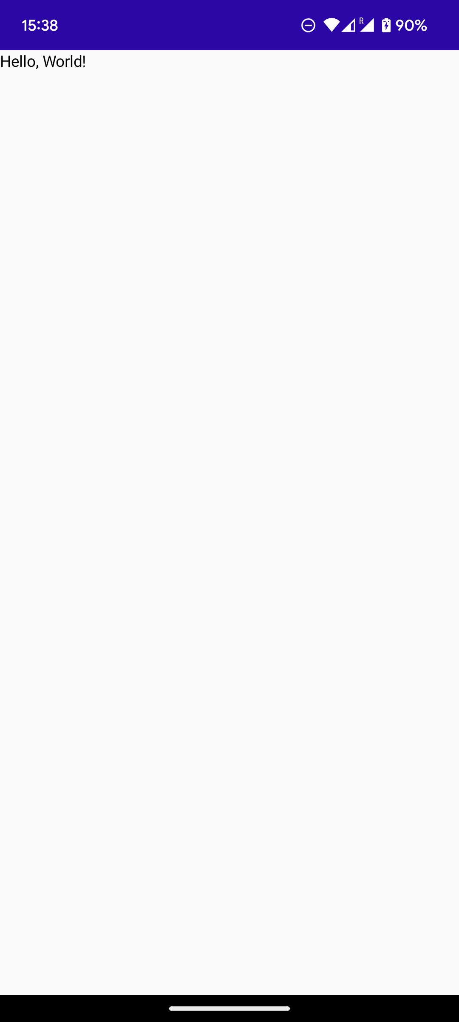
Hello World!

Slide 32
Вопросы :)

Slide 33
План
Формат проведения
Что такое Jetpack Compose
Что такое я
Что может Jetpack Compose
Hello world на Jetpack Compose
Верстаем на Jetpack Compose (мы тут)
Как работает Compose
MVVM на Jetpack Compose

Slide 34
Практика: tooling

Slide 35
Практика: containers

Slide 36
Modifier
Modifiers allow you to decorate or augment a composable. Modifiers let you do these sorts of things:
Change the composable's size, layout, behavior, and appearance
Add information, like accessibility labels
Process user input
Add high-level interactions, like making an element clickable, scrollable, draggable, or zoomable

Slide 37
Вопросы :)

Slide 38
План
Формат проведения
Что такое Jetpack Compose
Что такое я
Что может Jetpack Compose
Hello world на Jetpack Compose
Верстаем на Jetpack Compose
Как работает Compose (мы тут)
MVVM на Jetpack Compose

Slide 39
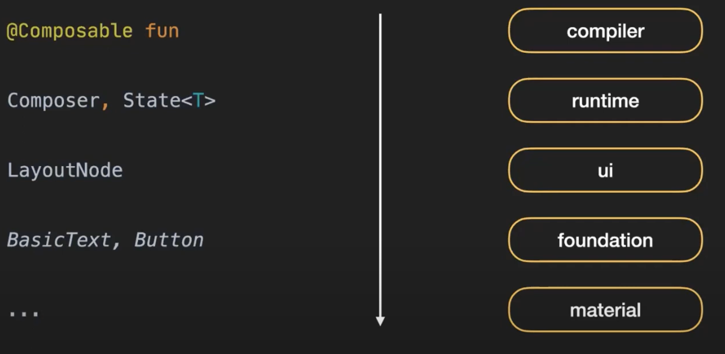

Slide 40
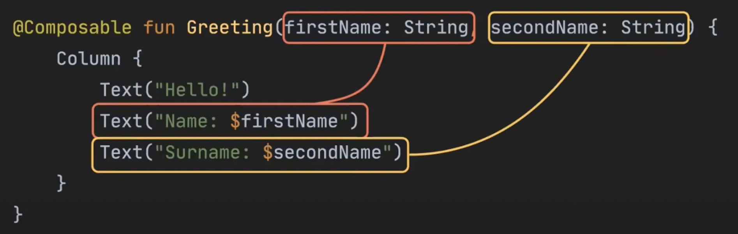

Slide 41
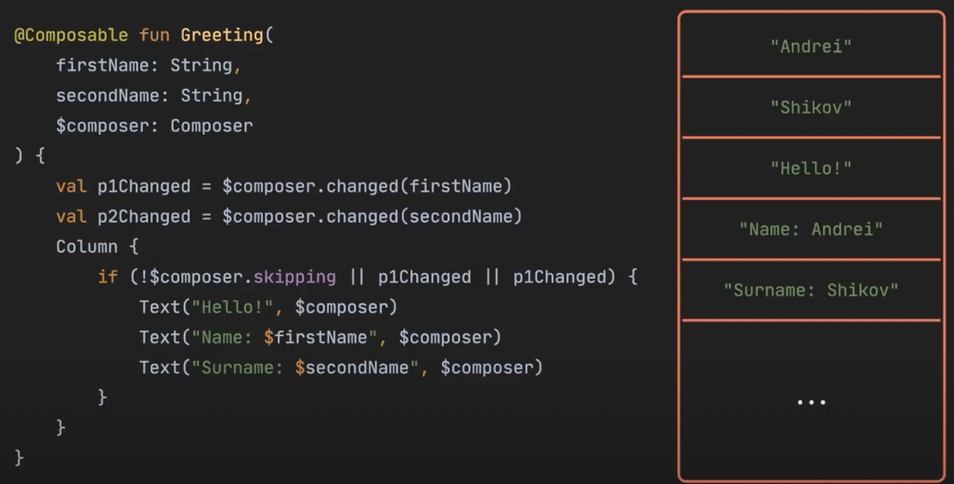

Slide 42
Вопросы :)

Slide 43
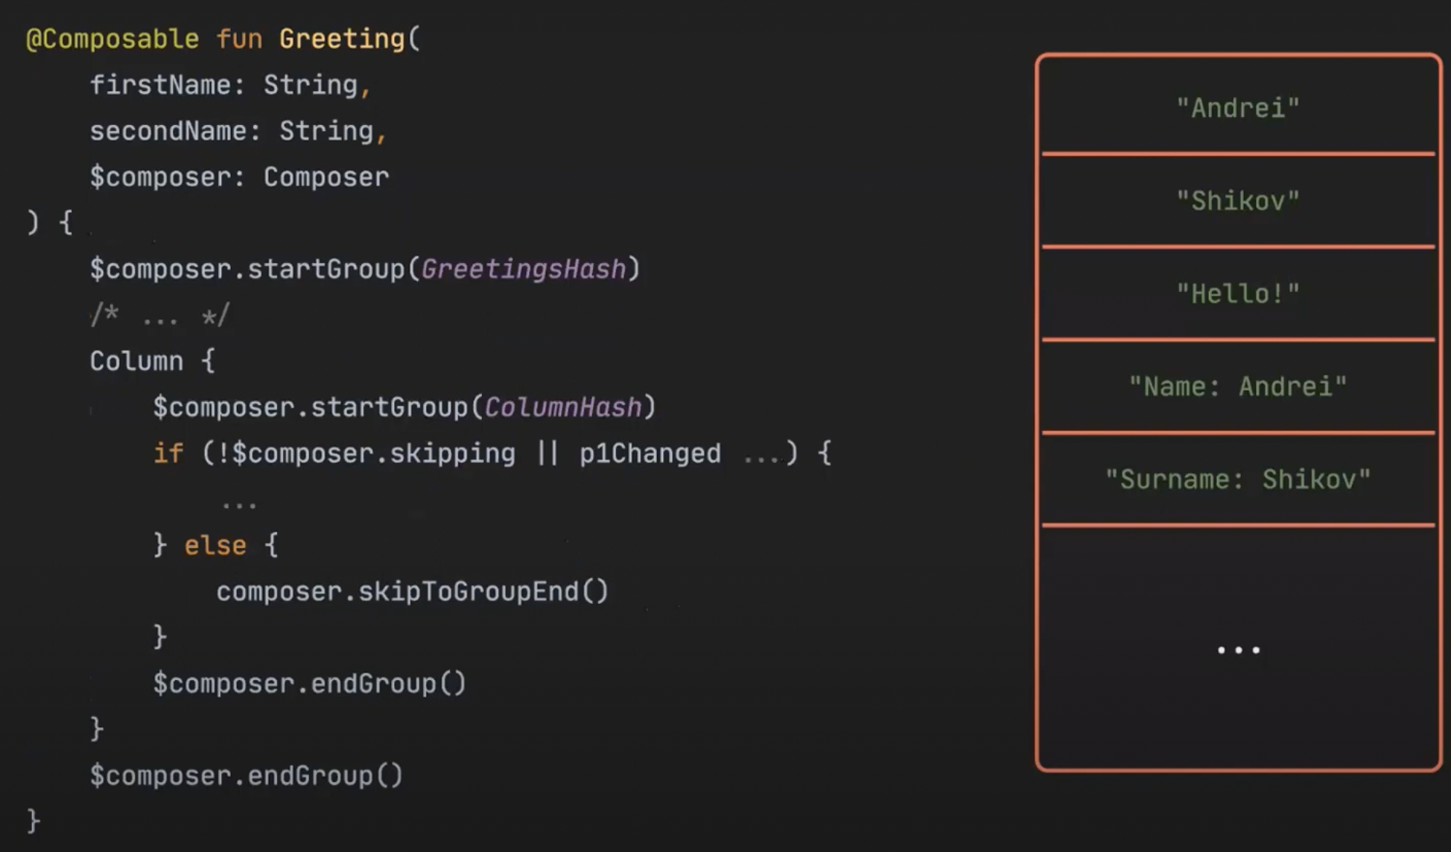

Slide 44
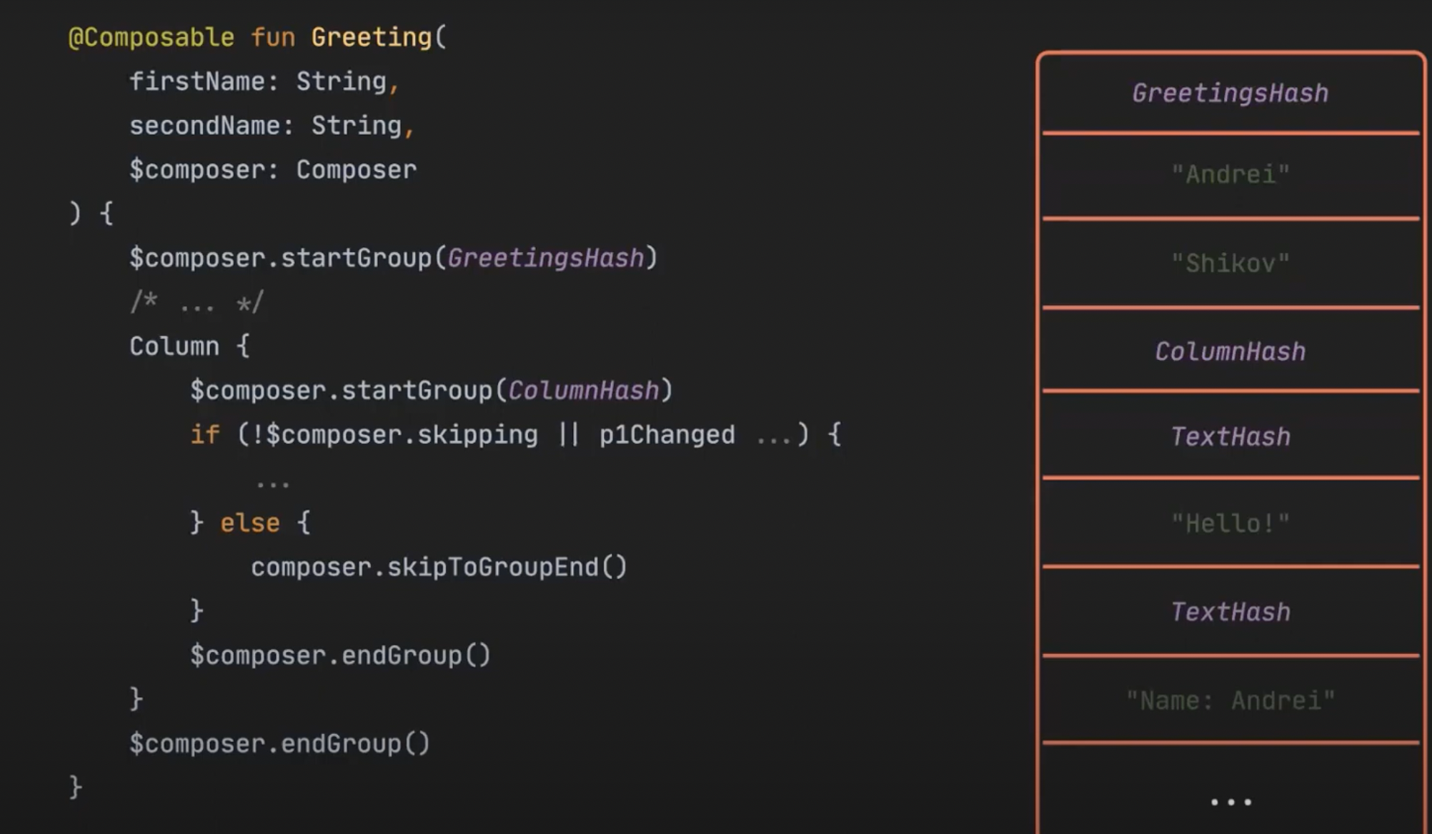

Slide 45
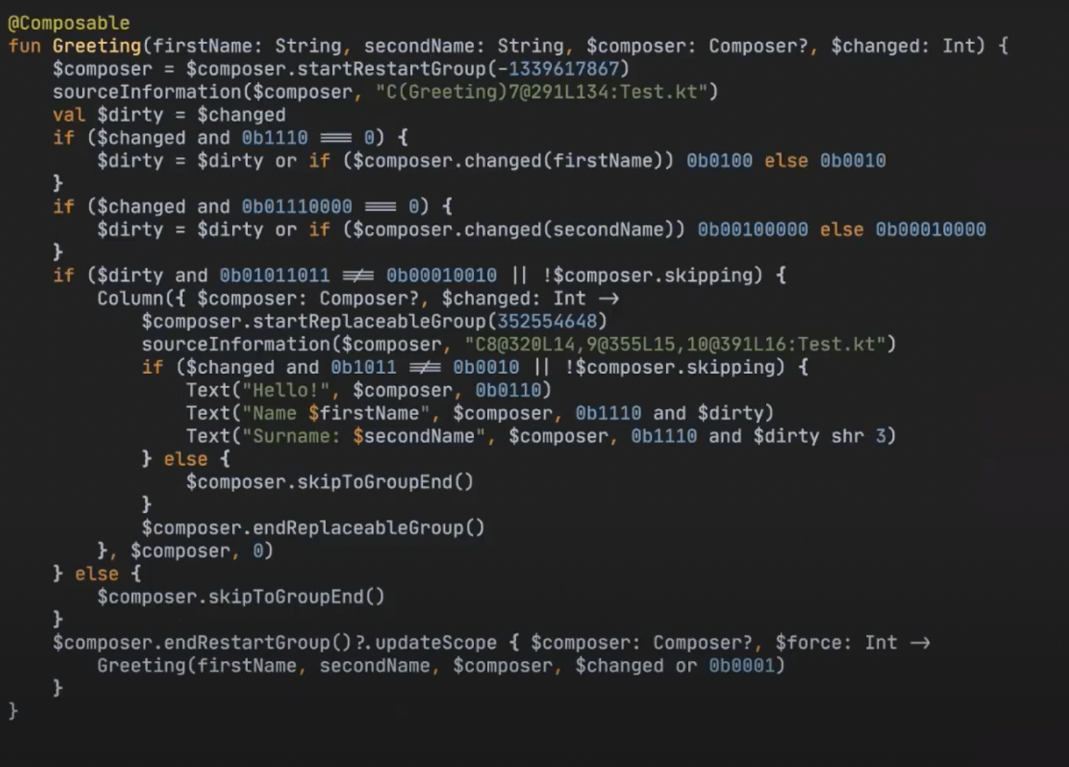

Slide 46
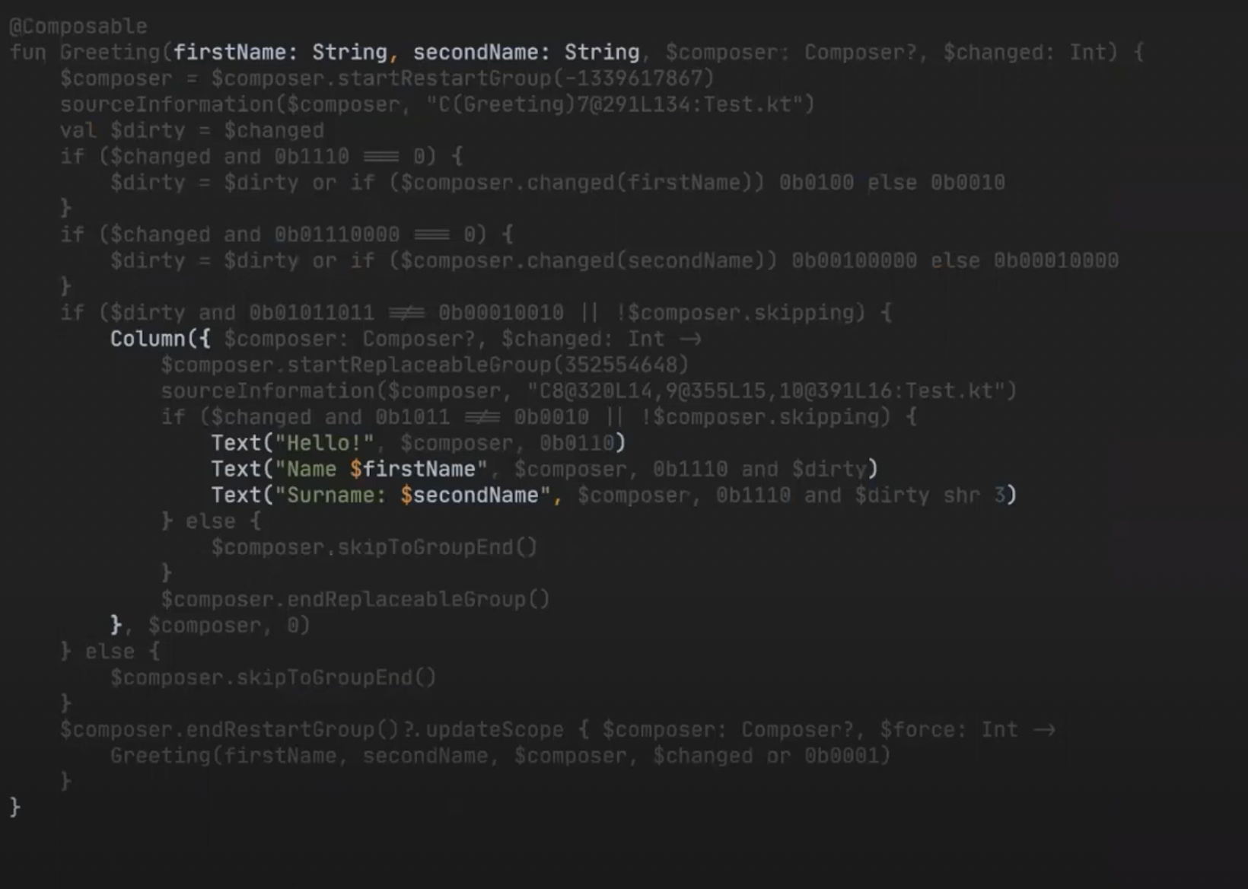

Slide 47
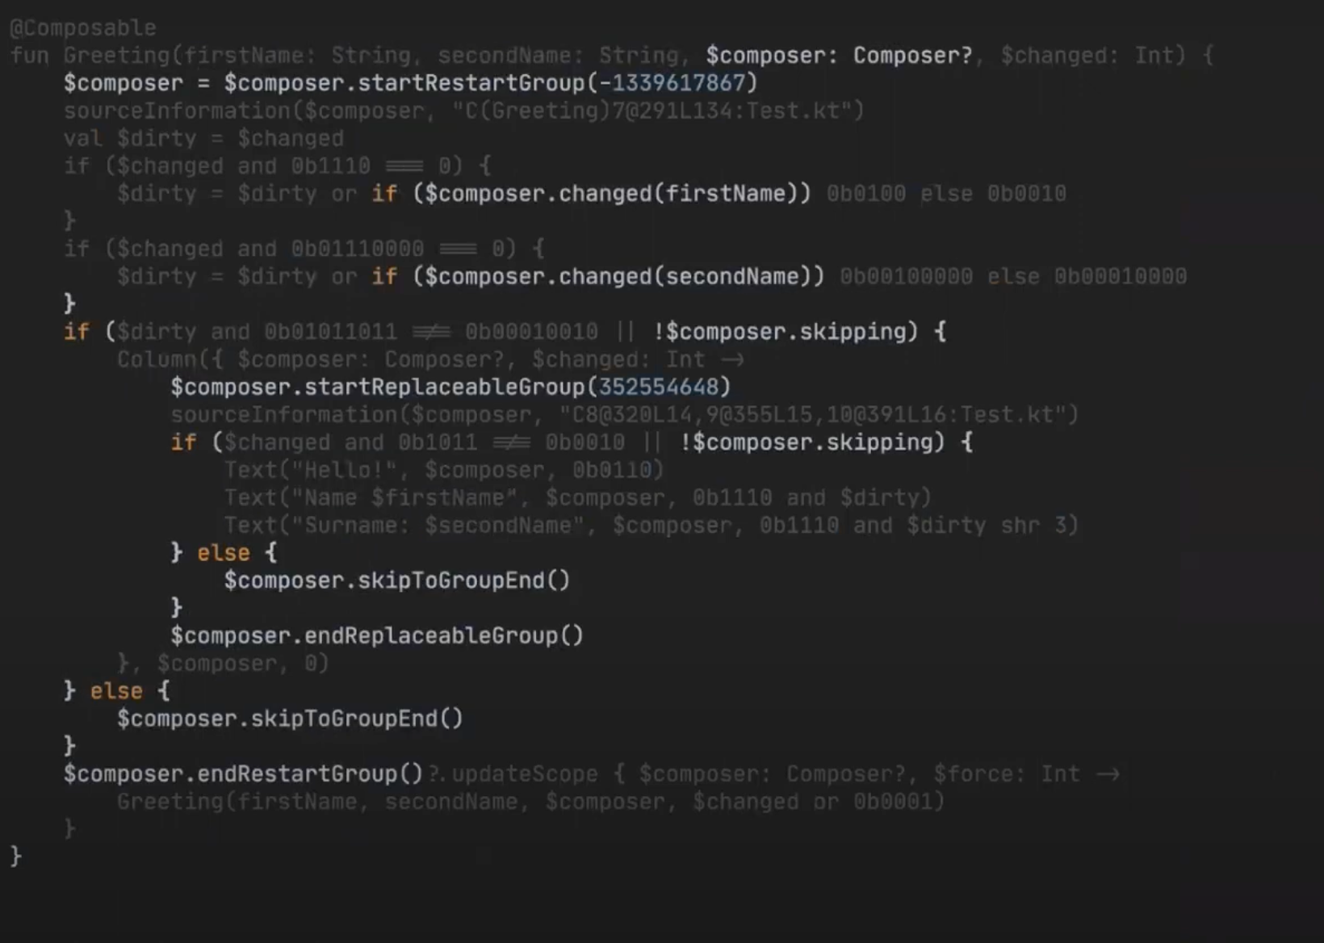

Slide 48
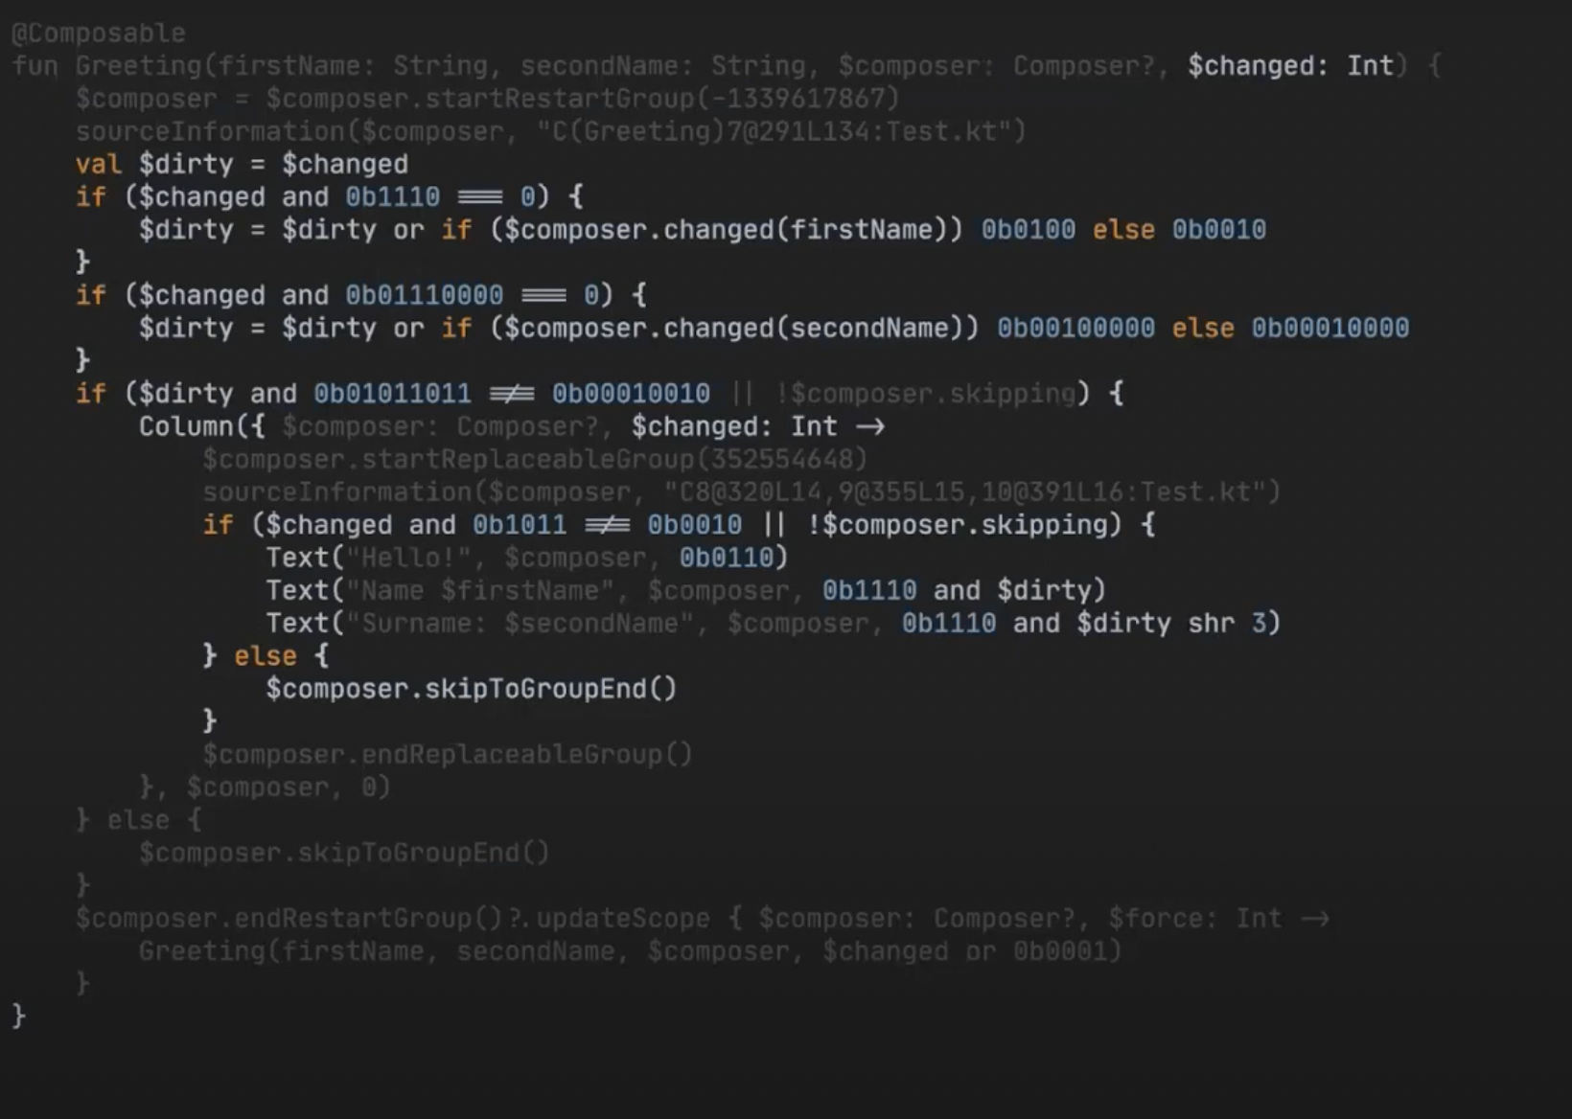

Slide 49
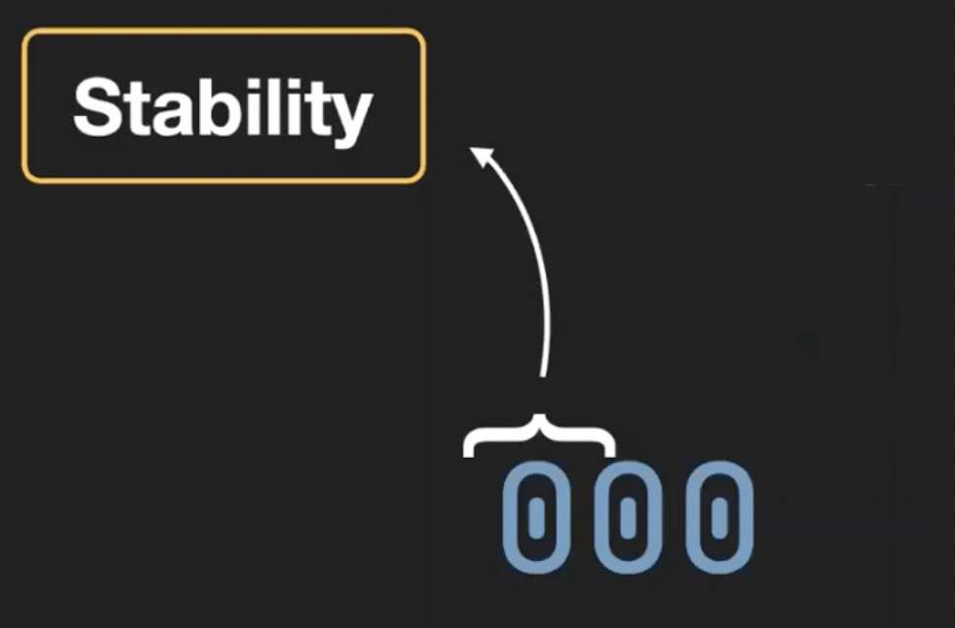
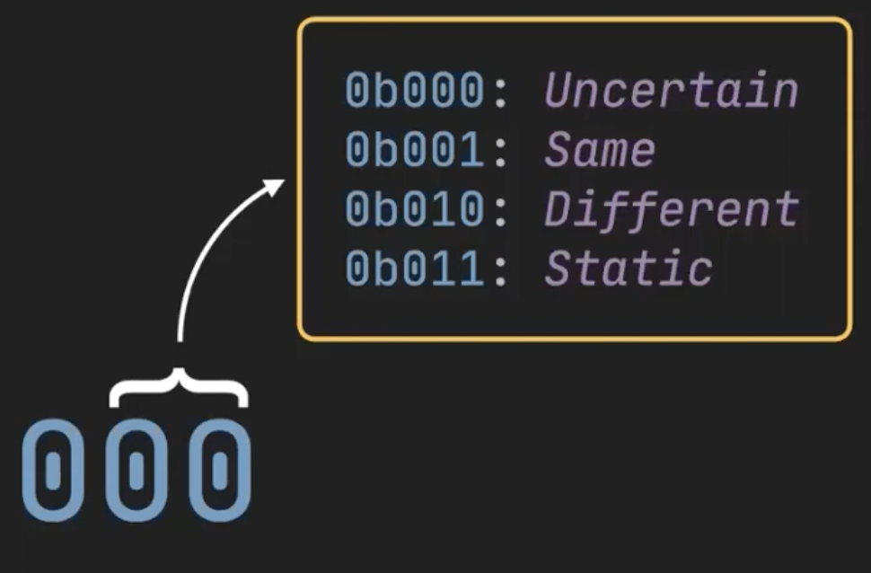
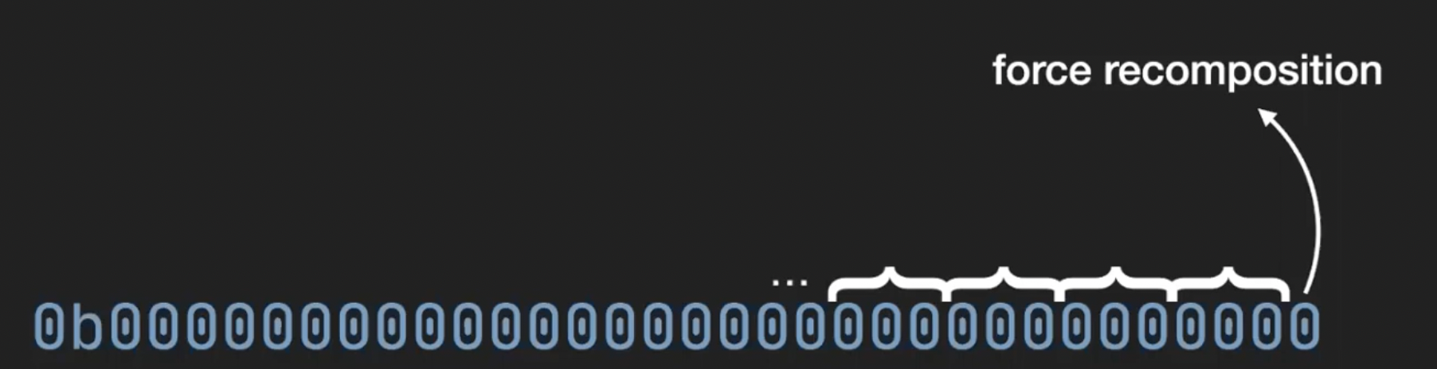

Slide 50
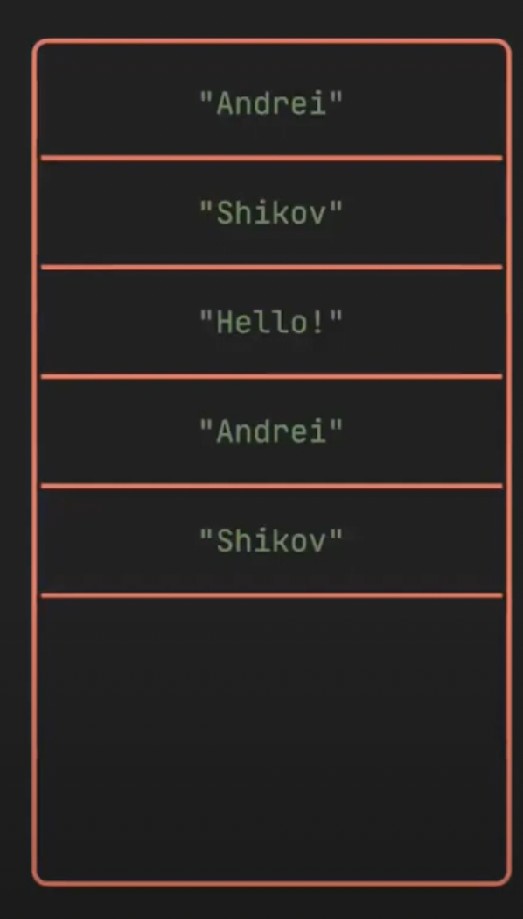
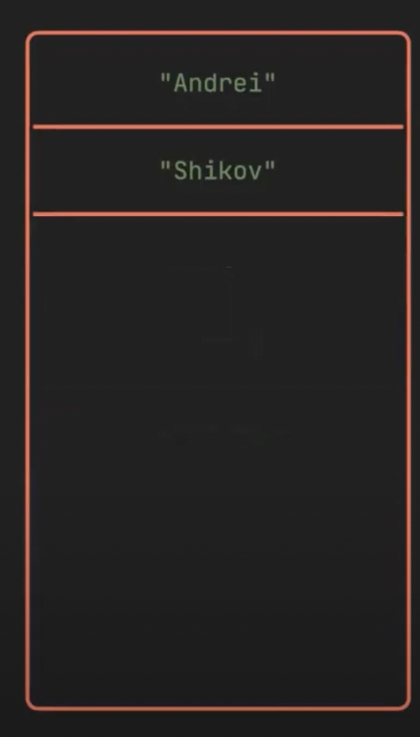

Slide 51
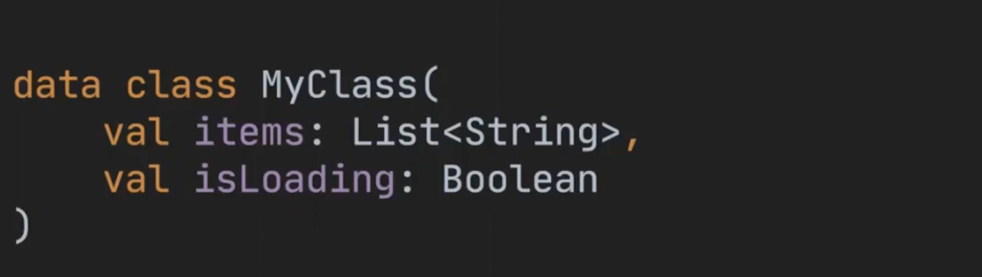
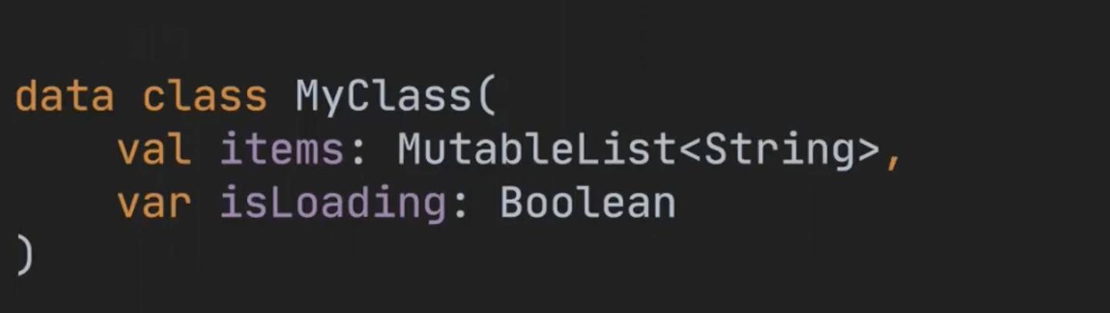

Slide 52
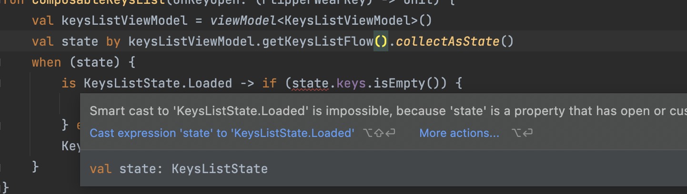

Slide 53
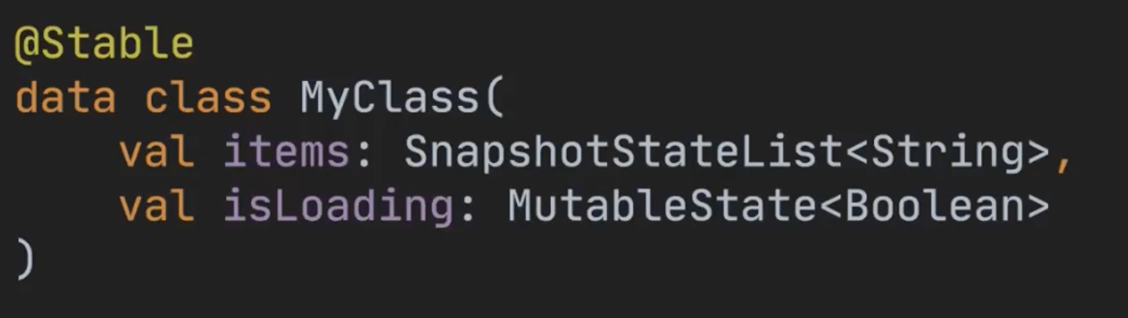

Slide 54
Вопросы :)

Slide 55
План
Формат проведения
Что такое Jetpack Compose
Что такое я
Что может Jetpack Compose
Hello world на Jetpack Compose
Верстаем на Jetpack Compose
Как работает Compose
MVVM на Jetpack Compose (мы тут)

Slide 56
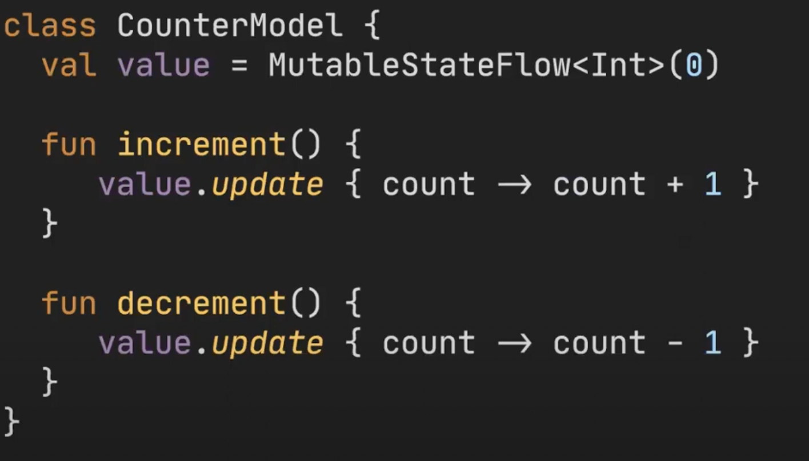

Slide 57
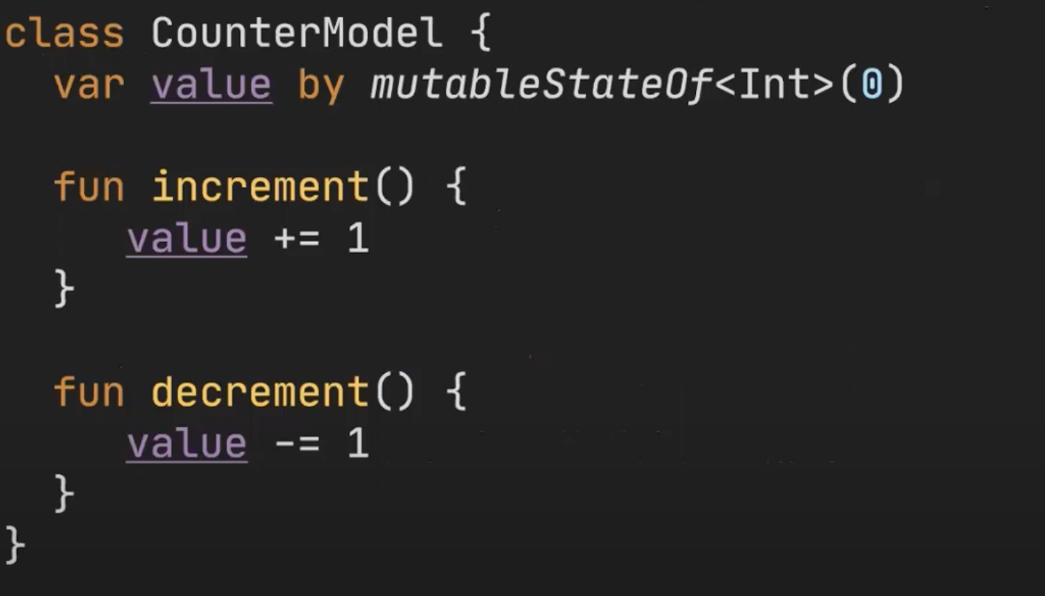

Slide 58
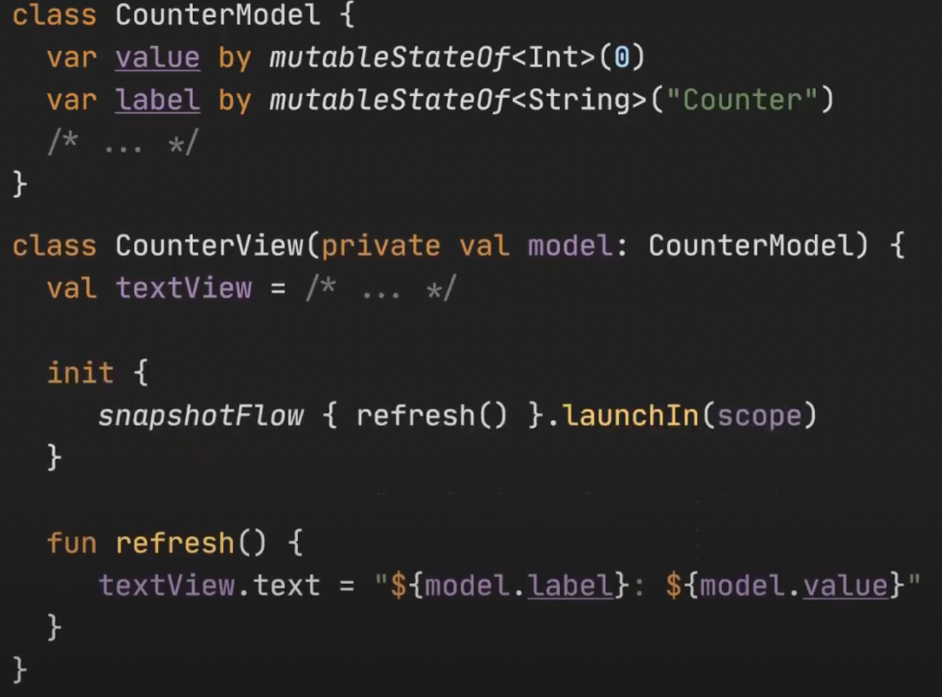

Slide 59
Практика: remember+state

Slide 60
Вопросы :)

Slide 61
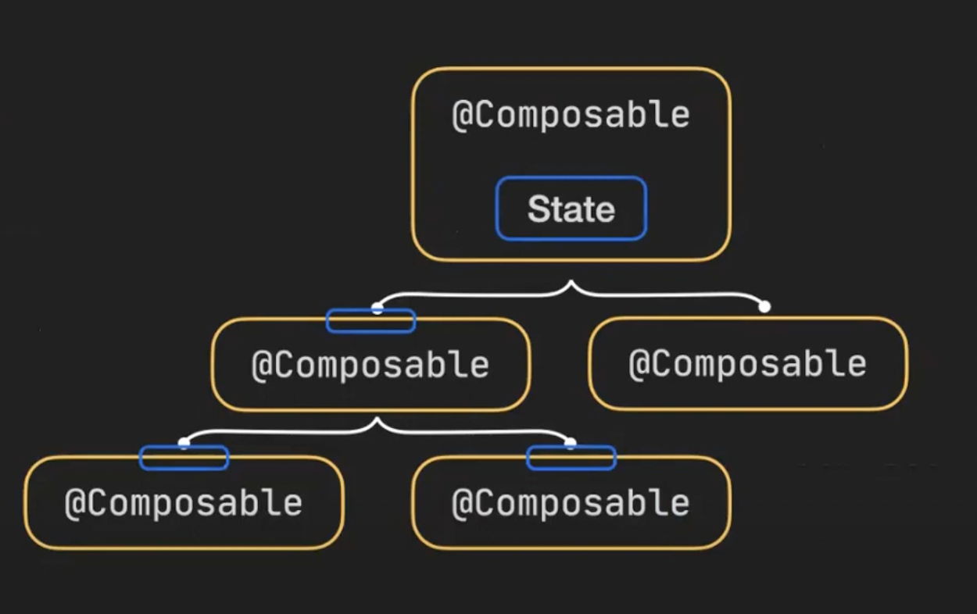

Slide 62
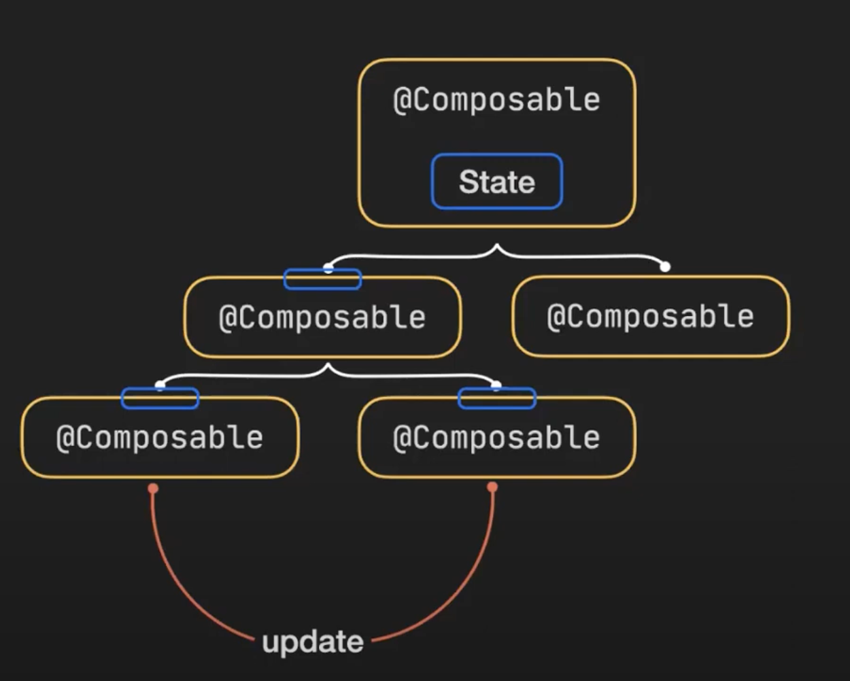

Slide 63
Вопросы :)

Slide 64
Практика+

Slide 65
